Slide 1

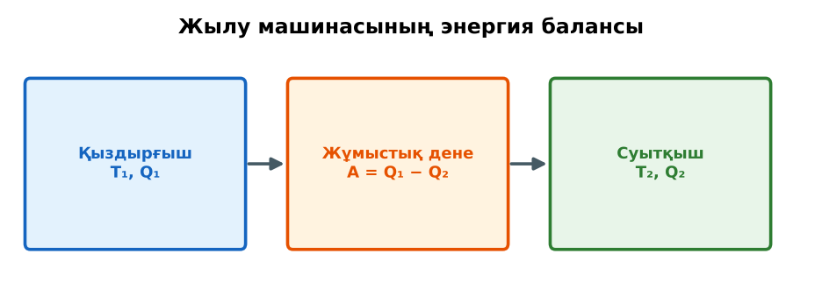
ФИЗИКА · 8-СЫНЫП · 20-САБАҚ
Бөлім: Термодинамика негіздері
Жылу үдерістерінің қайтымсыздығы, термодинамиканың екінші заңы
Педагог: ______________________
Құндылық: Әділдік және жауапкершілік
Notes:
Сабақтың тақырыбы: Жылу үдерістерінің қайтымсыздығы, термодинамиканың екінші заңы. Бөлім: Термодинамика негіздері. Ұйымдастыру кезеңі: сәлемдесу, түгендеу, бағалау парағын тарату. (Тақырып пен сурет шертілгенде пайда болады.)

Slide 2

Сабақтың мақсаты
Сабақтың басы · 6 мин
Оқу мақсаттары (бағдарлама)
Сабақ соңында біз:
8.3.2.18 – термодинамиканың екінші заңының мағынасын түсіндіру
1
II заңның әртүрлі тұжырымдарын түсіндіреді
2
Жылу машинасы мен тоңазытқыштың энергия балансын сызбамен көрсетеді
3
Q₁ = A + Q₂ теңдігін есептер шығаруда қолданады
4
II заңның энергетика мен экологиядағы салдарын талдайды
Notes:
Мақсаттарды бір-бірлеп шертіп ашыңыз. Проблемалық жағдаяттан кейін осы слайдқа оралып, мақсатты оқушылармен бірге тұжырымдаңыз.

Slide 3


Білімді өзектендіру: «Шынжыр»
Сабақтың басы · 6 мин
Оқушылар «Жылу үдерістерінің қайтымсыздығы, термодинамиканың екінші заңы» тақырыбы бойынша бір-біріне тізбектей сұрақ қояды.
Өткен тақырып: Жылу үдерістерінің қайтымсыздығы, термодинамиканың екінші заңы
Әділдік және жауапкершілік
«Тура биде туған жоқ» (халық мақалы).
Notes:
Әдіс: «Шынжыр». Оқушылар «Жылу үдерістерінің қайтымсыздығы, термодинамиканың екінші заңы» тақырыбы бойынша бір-біріне тізбектей сұрақ қояды. Шерткенде құндылық пен дәйексөз шығады: «Тура биде туған жоқ» (халық мақалы).

Slide 4


Проблемалық жағдаят
Сабақтың басы · 6 мин
Мұхит суында орасан көп ішкі энергия бар. Сол энергиямен кемені жүргізуге бола ма?
Болжамдарыңды айтыңдар! Бүгінгі сабақтың тақырыбы қандай болуы мүмкін?
Notes:
Проблемалық сұрақты оқып, болжамдарды тыңдаңыз. Шерткенде төменгі тапсырма шығады. Жауапқа сабақ соңында қайта оралыңыз.

Slide 5

Жаңа білім
Сабақтың ортасы · 12 мин
Кельвин тұжырымы: бір ғана жылу көзінен алынған жылуды толық жұмысқа айналдыратын периодты машина жасау мүмкін емес.
Жылу машинасы: Q₁ (қыздырғыштан) = A + Q₂ (суытқышқа).
Тоңазытқыш: A + Q₂ = Q₁ (сыртқа берілетін жылу).
Жылу машинасының сұлбасы
Notes:
Әдіс: «Галереяға саяхат». Сынып қабырғасына тақырыптың 4 бөлігі бойынша плакаттар ілінеді. Топтар 2 минуттан әр «экспонатта» болып, негізгі ойларды жазып алады. Тармақтар шерткен сайын бір-бірлеп шығады – әрқайсысын талқылаңыз.

Slide 6

Негізгі формулалар мен ұғымдар
Сабақтың ортасы · 12 мин
Жылу машинасы: Q₁ (қыздырғыштан) = A + Q₂ (суытқышқа).
1
Тоңазытқыш: A + Q₂ = Q₁ (сыртқа берілетін жылу).
2
Notes:
Формулаларды шертіп бір-бірлеп ашыңыз. Әр шаманың мағынасын, өлшем бірлігін оқушылардан сұраңыз.

Slide 7

Суретпен жұмыс
Сабақтың ортасы · 12 мин
Суретте не бейнеленген? Қандай физикалық шамалар мен заңдылықтарды көрсетеді? Өз сөзіңмен түсіндір.
Notes:
«Суретті оқу» тапсырмасы: оқушылар жұппен суреттерді сипаттайды, мұғалім жетекші сұрақтар қояды. Суреттер шерткенде кезекпен шығады.

Slide 8

Бекіту: «Сатылай кешенді талдау»
Сабақтың ортасы · 7 мин
Оқушылар физикалық шаманы/құбылысты сатылап талдайды: анықтамасы → белгіленуі → формуласы → өлшем бірлігі → өлшеу құралы → мысал.
Үлгі: қыздырғыштан 1000 Дж алып, суытқышқа 700 Дж берген машинаның жұмысы A = 300 Дж.
Notes:
Әдіс: «Сатылай кешенді талдау». Оқушылар физикалық шаманы/құбылысты сатылап талдайды: анықтамасы → белгіленуі → формуласы → өлшем бірлігі → өлшеу құралы → мысал. Шешімді тақтада бірге тексеріңіз.

Slide 9

Сергіту сәті
Сабақтың ортасы · 2 мин
«Маятник». Оқушылар қолдарымен маятниктің тербелісін көрсетеді: баяу – жылдам – тоқтау.
Notes:
Қысқа сергіту сәті – 1–2 минут.

Slide 10

Деңгейлік тапсырмалар
Сабақтың ортасы · 11 мин
С
В
А
С деңгейі
В деңгейі
талдау, жинақтау
А деңгейі
қолдану
білу, түсіну
Деңгейіңді өзің таңда. А деңгейін орындасаң – В деңгейіне өт!
Notes:
Деңгейлер баспалдақ сияқты шерткен сайын шығады. Саралау «Таңдау» арқылы. ЕББҚ оқушыларына: ірі шрифтті (16–18) карточкалар, формулалар жадынамасы; белсенді рөл беру (уақыт сақшысы, материал таратушы).

Slide 11

А деңгейі: білу, түсіну
Сабақтың ортасы · 11 мин
А
Машина 5 кДж жылу алып, 3 кДж-ын суытқышқа берді. Жұмысы?
Жауабы: A = 2 кДж.
Notes:
Жауап кілті шерткенде ғана шығады – оқушылар орындап болғаннан кейін көрсетіңіз. А деңгейі: A = 2 кДж.

Slide 12
В деңгейі: қолдану
Сабақтың ортасы · 11 мин
В
Тоңазытқыш камерадан 600 Дж жылу алып, 200 Дж электр энергиясын жұмсайды. Бөлмеге қанша жылу береді?
Жауабы: Q₁ = 800 Дж.
Notes:
Жауап кілті шерткенде ғана шығады – оқушылар орындап болғаннан кейін көрсетіңіз. В деңгейі: Q₁ = 800 Дж.

Slide 13
С деңгейі: талдау, жинақтау
Сабақтың ортасы · 11 мин
С
Мұхит суының энергиясымен кемені жүргізу неге мүмкін емес (бір ғана жылу көзі)? Қандай шарт болса мүмкін болар еді?
Жауабы: Кельвин тұжырымы бойынша суытқыш (температура айырмасы) қажет; мысалы, беттегі жылы су мен тереңдегі суық су арасындағы айырма.
Notes:
Жауап кілті шерткенде ғана шығады – оқушылар орындап болғаннан кейін көрсетіңіз. С деңгейі: Кельвин тұжырымы бойынша суытқыш (температура айырмасы) қажет; мысалы, беттегі жылы су мен тереңдегі суық су арасындағы айырма.

Slide 14


Бекіту: LearningApps викторинасы
Сабақтың соңы · 7 мин
1
Q₁ = A + ?
Q₂
2
Бір жылу көзімен машина жұмыс істей ме?
жоқ
LearningApps
3
Тоңазытқыш бөлмені?
жылытады
Notes:
Жауаптар жасыл белгімен шерткен сайын бір-бірлеп шығады. 1) Q₂; 2) жоқ; 3) жылытады. Онлайн нұсқасын LearningApps платформасында дайындаңыз (https://learningapps.org/).

Slide 15

Рефлексия: «Шығу парағы»
Сабақтың соңы · 7 мин
Стикерге бір жаңа білімін және бір сұрағын жазып, есік алдындағы тақтаға жапсырады.
9–10 балл
Өте жақсы
7–8 балл
Жақсы
5–6 балл
Қанағаттанарлық
0–4 балл
Қолдау қажет
Notes:
Рефлексияны 2–3 минутта өткізіңіз. Бағалау шкаласы бойынша оқушылар өз балын анықтайды.

Slide 16

Үй тапсырмасы
Сабақтың соңы · 7 мин
А
А деңгейі
В
В деңгейі
С
С деңгейі
3 есеп.
Үйдегі тоңазытқыштың энергия сұлбасын сызу.
Мұхит жылу энергиясын түрлендіру (OTEC) туралы хабарлама.
Notes:
Үй тапсырмасы сараланған: оқушы деңгейін өзі таңдайды. Kundelik.kz-ке енгізіңіз.

Slide 17
Сабаққа белсенді қатысқандарыңа рахмет!
«Тура биде туған жоқ» (халық мақалы).
Notes:
Сабақты қорытындылау.

